Slide 1
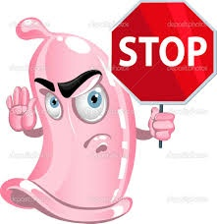

逆轉愛滋
“3零”從我做起
和平區衛生所
護士 謝駿菁

Slide 2
愛滋感染人數激增，年輕族群比例上升
( 2013-08-13 )
截至2013年7月底，本國籍愛滋感染者累計已通報25,595人，2013年1至7月即通報了1,360人，相較於去年同期約增加了8%，平均每天有6人被診斷感染愛滋，增加相當快速。
在通報的個案當中，因不安全性行為感染的人數達1,206人，佔全部人數的89%，顯示性行為時若未正確使用保險套及水性潤滑液，會增加自己感染愛滋及其他性病的風險。在感染年齡分布方面，15至24歲年輕族群新通報372人，較去年同期增加6%。該年齡層佔全部感染者的比例，自2009年起超過25%，且逐年增加，2013年7月已達27%，顯示愛滋感染年輕化的趨勢明顯。
若從地區來看，2013年1至7月新通報的感染者82.9%集中在五都及桃園等大都會區，新北市佔全國的23.6%、台北市17.5%、高雄市13.8%、台中市12.8%、桃園縣8.7%、台南市6.5%。以2012年和2013年1月至7月新通報人數進行同期比較，發現台北市增加的幅度最大，由193人上升至238人，同期年增率高達23.3%，其次是台南市，由76人上升至89人，同期年增率達17.1%，第三是新北市，由294人上升至321人，同期年增率達9.2%。

Slide 3


台灣的愛滋疫情現況

Slide 4
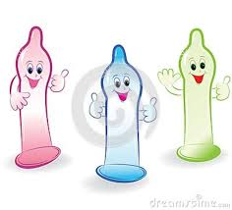
截至2013年12月國內愛滋感染者:26475人
15-24歲年輕族群佔: 20.03%

Slide 5
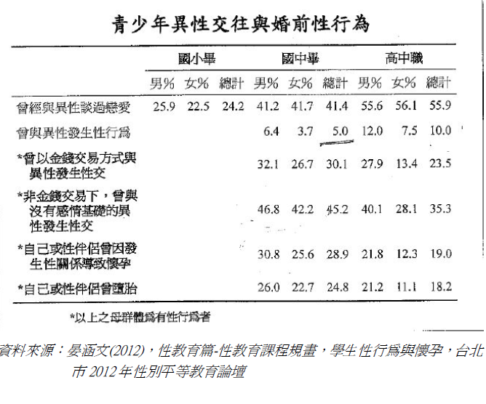
婚前性行為
國中畢業生有41.4% 曾與異性談過戀愛，其中有5% 曾與異性發生性行為。
高中職學生有55.9% 曾與異性談過戀愛，其中有10%曾與異性發生性行為。

Slide 6
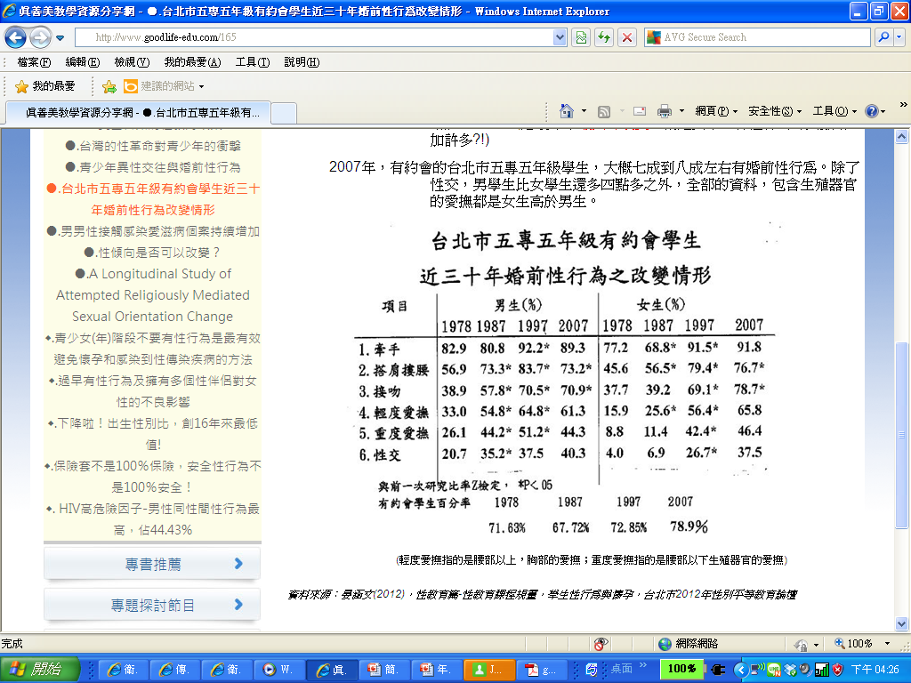

Slide 7
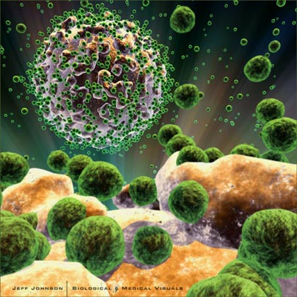
愛滋病是由人類免疫缺乏病毒侵犯人體的免疫系統所引起的疾病
後天免疫缺乏症候群(AIDS, Acquired Immune Deficiency Syndrome,簡稱愛滋病)
病原體：
人類免疫缺乏病毒
(HIV, Human Immunodeficiency Virus,簡稱愛滋病毒)
Notes:
1.愛滋病是由人類免疫缺乏病毒侵犯人體的免疫系統所引起的疾病，人類免疫缺乏病毒會破壞人體原本的免疫系統，使病患的身體抵抗力降低，當免疫系統遭到破壞後，原本不會造成生病的病菌，變得有機會感染人類，嚴重時會導致病患死亡。
2.HIV感染≠AIDS，HIV感染後通常沒有症狀，外表是看不出來的。直到免疫系統被嚴重破壞後，出現某些特定的伺機性感染、神經系統病症或腫瘤等「發病」症狀，才稱為AIDS。

Slide 8
後天免疫缺乏症候群
（Acquired Immune Deficiency Syndrome, AIDS）
愛滋病就是後天免疫缺乏症候群（Acquired Immunodeficiency Syndrome；簡稱AIDS），是一種經由性行為傳染、血液傳染或母子垂直傳染的疾病，是可以預防的。此症是由人類免疫缺乏病毒（Human Immunodeficiency Virus, HIV；俗稱愛滋病毒）所引起的。此種病毒可侵犯並破壞人體免疫系統，使人免疫機能減低，身體抵抗力降低，導致病毒、細菌、黴菌、原蟲等可輕易侵入人體，而引起各種伺機性感染；或發生與免疫有關的癌症，最後導致死亡。

Slide 9
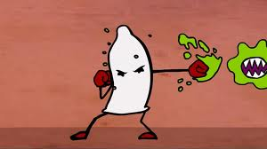
愛滋病的傳染途徑
性行為
血液交換
母子垂直傳染
Notes:
愛滋病主要的傳染途徑有三種：分別為性行為、血液交換及母子垂直傳染

Slide 10
愛滋病的傳染途徑—性行為
愛滋病毒感染者的精液或陰道分泌液中含有病毒，而這種病毒可經由陰道、陰莖、直腸或口部，進入人體。其中，肛門性交是危險的行為，其他方式如口交等亦具傳染性。
性行為方式 | 受感染的相對危險性
肛交(接受者) | 100
肛交(插入者) | 13
陰交(接受者) | 20
陰交(插入者) | 10
口交(接受者) | 2
口交(插入者) | 1
Notes:
1.該表為感染HIV的相對危險性，其中以肛交最危險；如果口交插入者的危險程度是1，肛交接受(例如男同志的0號)的危險程度則是他的100倍。
2.肛交之所以較危險，是因為肛門構造為單層黏膜，而陰道為多層黏膜，所以肛交較易造成黏膜破損，進而提高感染HIV的風險。
3.各種性行為感染HIV的機率：肛交(接受者)-0.50%、肛交(插入者)-0.065%、陰交(接受者)-0.10%、陰交(插入者)-0.05%、口交(接受者)-0.01%、口交(插入者)-0.005%。

Slide 11
HIV高危險因子-男性同性間性行為最高，佔44.43%
台灣地區本國籍感染人類免疫缺乏病毒者依危險因子統計表
危險因子 | 9月份通報數 |  |  | 累積個案數※1
 | 女 | 男 | 總計 | 女 | 百分比 | 男 | 百分比 | 總計 | 百分比
異性間性行為 | 4 | 11 | 15 | 782 | 46.19% | 4,085 | 18.59% | 4,867 | 20.57%
同性間性行為 | 0 | 112 | 112 | 0 | 0.00% | 9,762 | 44.43% | 9,762 | 41.25%
雙性間性行為 | 0 | 10 | 10 | 0 | 0.00% | 1,999 | 9.10% | 1,999 | 8.45%
血友病患 | 0 | 0 | 0 | 0 | 0.00% | 53 | 0.24% | 53 | 0.22%
注射藥癮者 | 0 | 2 | 2 | 870 | 51.39% | 5,839 | 26.57% | 6,709 | 28.35%
接受輸血者 | 0 | 0 | 0 | 10 | 0.59% | 13 | 0.06% | 23 | 0.10%
母子垂直感染 | 0 | 0 | 0 | 14 | 0.83% | 16 | 0.07% | 30 | 0.13%
不詳※2 | 3 | 50 | 53 | 17 | 1.00% | 205 | 0.93% | 222 | 0.94%
總計 | 7 | 185 | 192 | 1,693 | 100.00% | 21,972 | 100.00% | 23,665 | 100.00%
※1：含發病數
※2：不詳(尚在疫調中)

Slide 12
愛滋病的傳染途徑—血液交換
輸血、器官移植
醫護人員被針扎傷
靜脈藥癮者共用針頭、空針、溶液
危險程度僅次於輸血感染，比肛交
接受者危險1.34倍
使用被污染的器械來紋身、穿耳洞、入珠
Notes:
1.各行為感染HIV的機率：輸血、器官移植---90%、醫護人員被針扎傷---0.3%、靜脈藥癮者共用針頭、空針、溶液---0.67%。
2.靜脈藥癮者共用針頭的感染率比輸血低很多，但是要注意的是靜脈藥癮者每天會施打很多次，如此累計下來的感染率就接近100%。
2.盡量不要紋身、穿耳洞等侵入性的行為，因為我們無法保證業者一定會將器具消毒乾淨。

Slide 13
愛滋病的傳染途徑—
母子垂直傳染
感染愛滋病毒的母親在懷孕期、生產期或因哺餵母乳而傳染給嬰兒，傳染機率高達45%。
感染愛滋病毒的母親，在懷孕、產程過程中接受治療，出生小孩接受預防性投藥，且避免哺餵母乳，可將感染機率降到2%以下
Notes:
母子垂直感染發生在懷孕、生產的過程中，但是母乳也可能是傳染途徑之一，如果確定是感染的母親，最好不要哺餵母乳，懷孕的婦女最好做HIV的篩檢。

Slide 14
空窗期
愛滋病毒感染後,需要經過一段時間,血液才會產生愛滋病毒抗體,因此在感染的早期,可能因抗體尚未產生,而檢驗抗體呈陰性反應,此即為空窗期，但此時已具有傳染力。
一般空窗期約是感染愛滋病毒後
6-12週
Notes:
1.空窗期期間，雖然檢驗不到愛滋病毒抗體，但本身已具傳染力，因此性行為時一定要戴保險套，以免傳染他人。
2.如果有人在性行為前作了愛滋快速篩檢並呈現陰性，然後要求無套性交，千萬不可答應，因為對方可能正處於空窗期。
3.目前可藉由檢驗愛滋病毒抗原(體內病毒)來縮短空窗期至11天，但價格昂貴且需自費。

Slide 15
你所知道的愛滋??
握手
擁抱、輕吻
同桌吃飯
共用馬桶、電話、水龍頭
游泳
上課、上班
蚊子叮咬

Slide 16
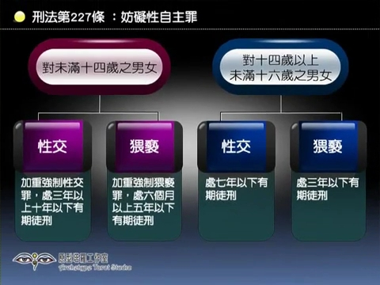
相關法律概念
Notes:
任何人只要與十六歲以下之男女發生猥褻或性交行為，即觸犯刑法第227條，屬於公訴罪並且不可撤銷，最重可判十年以下的有期徒刑，所以與十六歲以下未成年者發生性行為是有刑罰的，即使兩情相悅亦同。
註：依刑法227-1條，十八歲以下之人犯前條之罪者，減輕或免除其刑。

Slide 17
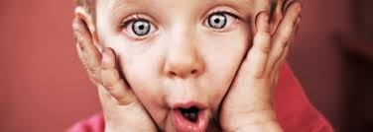

預防愛滋病
個人可以怎麼做？

Slide 18
尊重多元性別
Notes:
為什麼尊重多元性別與預防愛滋病有關係呢？一直以來我們的社會總是帶著異樣眼光去看待非異性戀的族群，如同性戀、雙性戀、跨性別等，青少年在尋求性別認同的階段，如果沒有一個多元性別友善的環境，他們不敢向師長或同學表達自己是同志，遇到問題也不敢提問，可能藉由網路來尋求解答，甚至與網友發生性行為來尋求認同，如此容易受有心人士引誘而發生危險行為，提高感染愛滋病毒的機率。

Slide 19
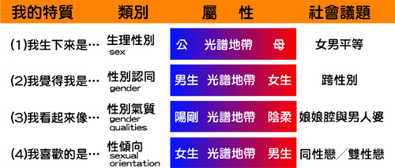
多元性別光譜
Notes:
什麼是多元性別呢？一般人提到性別，通常只會想起兩性（也就是男生與女生），但性別其實不是只有男女兩性二分法，我們應該要跳脫其中，認識與理解多元性傾向的各種可能，例如同性戀、雙性戀、跨性別等族群的存在，這些族群可以統稱為同志族群。
從多元性別光譜裡，我們可以看到一個人身上能有多少種不同的性別屬性。在傳統的認知裡，男生一定在藍色框框裡，女生就一定在紅色框框裡，但性別的表現不可能只有兩端。在這張圖中，藍色與紅色之間並非截然劃分的一條線，中間其實是並列著不同的程度差異，就像光線可以依折射率排列出七色彩虹的光譜，稱為光譜地帶。所以，這其實是一種排列組合，每個人都可以試著去找出自己的組合，任何組合都是可能存在的，而且千萬要記得，每一種組合的人都跟你我一樣是正常且平等的。
例如：
（1）我生下來是公的，
（2）我覺得我是男生，
（3）我看起來大概4分陽剛6分陰柔，
（4）我喜歡的是女生

Slide 20
尊重多元性別價值
每個人都具有多元性別特質，應認同自己、尊重自己與他人的多元性別特質。
每個人都可依照不同的情況展現出不同的性別特質。
性別的呈現是具有彈性的，適時適地展現多元性別特質，時而陽剛時而陰柔都是正常的。

Slide 21
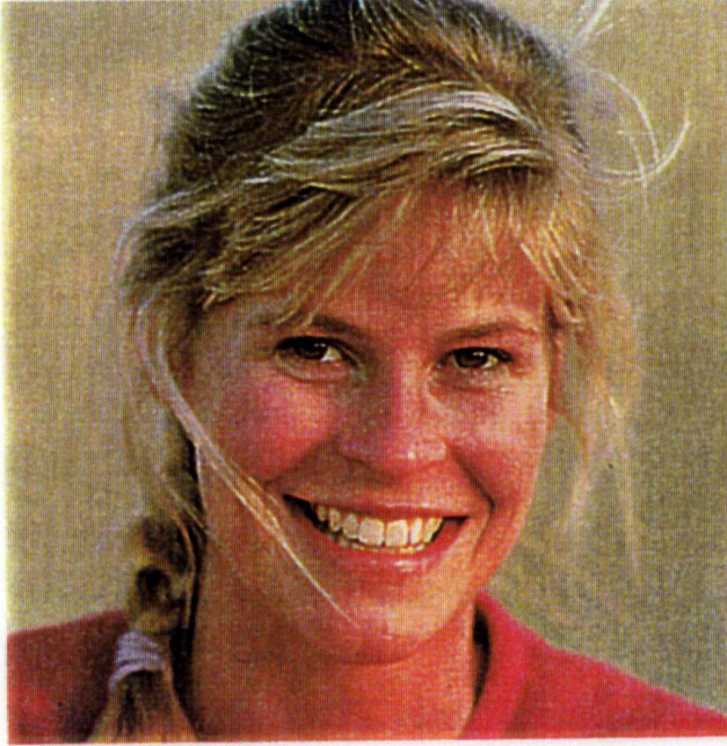

莎麗和麥克昨晚發生性行為—

Slide 22
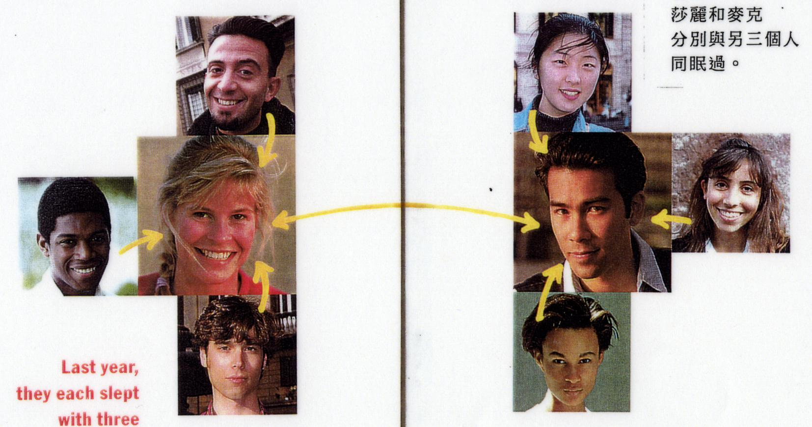
然而，誰沒有過去呢？
Notes:
然而，誰沒有過去呢？他們兩人在去年分別與三個人發生過性行為。

Slide 23
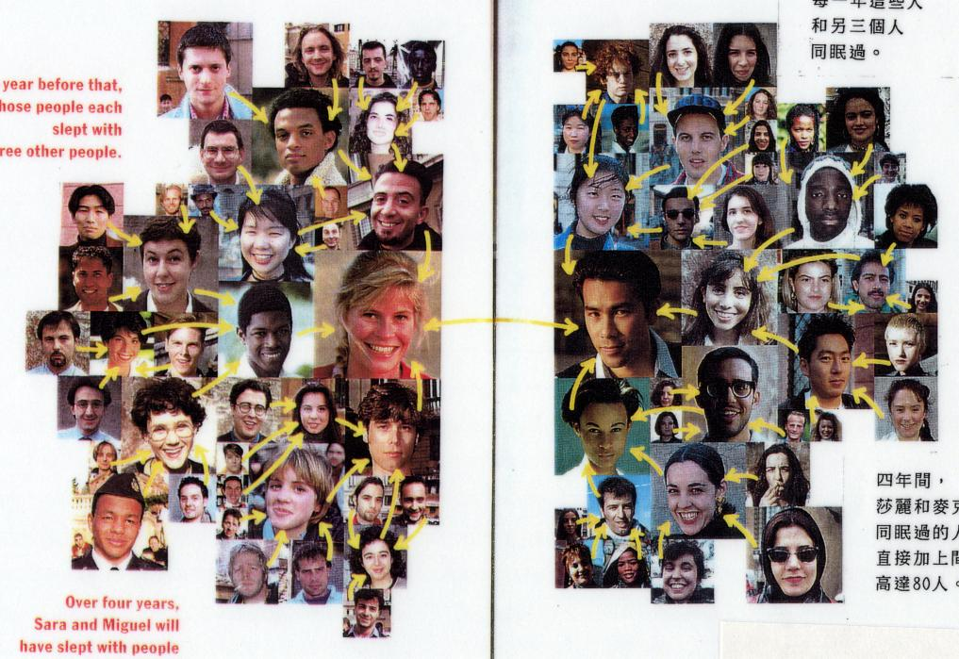
你清楚知道每個人的過去嗎？
Notes:
你清楚知道每個人的過去嗎？
這些人每一年又和另外三個人發生過性行為。
四年間，與莎麗和麥克發生過性行為的人數，直接加上間接竟然高達80人！
他們等於和對方過去的性伴侶發生間接的性行為，只要其中一人感染HIV，就有可能會傳染給自己。

Slide 24
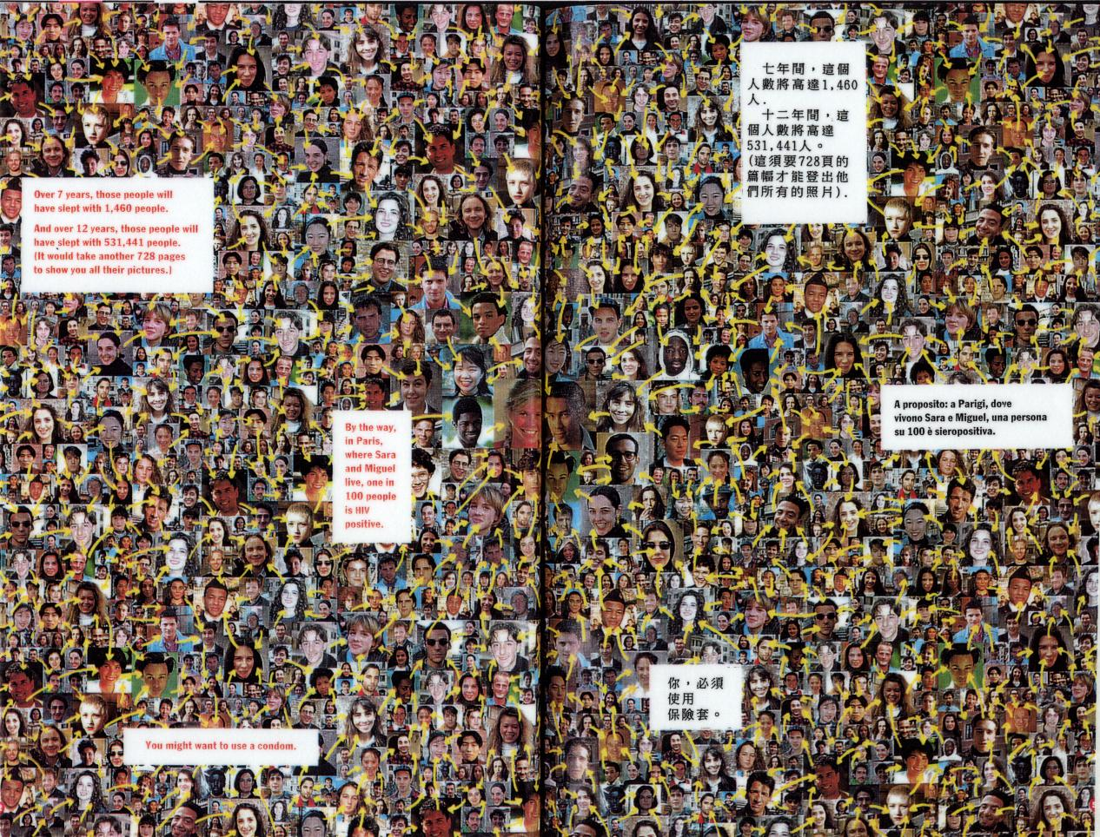
你覺得愛滋與你無關嗎？別以為下一個不會是你！
Notes:
7年間，這些直接加上間接的人數將達到一千多人，12年間，這些人數將高達50多萬人！
試著想想，在這些人當中，只要其中一個人感染了愛滋病毒，那後果會是如何？
現在你還覺得愛滋病離你很遙遠嗎？
但是也不用太過驚慌，只要你在發生性行為時堅持全程正確使用保險套，那麼愛滋病就不會找上你！

Slide 25


原則
A(Abstain)：拒絕性誘惑
B(Be faithful)：忠實性伴侶
C(Condom)：使用保險套
Notes:
A(Abstain)拒絕性誘惑是希望青少年能延後第一次性行為的發生。因為過早發生性行為就生理上來看，生殖器官尚未發育成熟，性行為較易造成其損傷及感染。就心智來看，因為心智發展尚未成熟，往往不知該如何保護自己。
如果真的發生性行為了，就要B(Be faithful)忠實性伴侶。如果真的都做不到，永遠記得C(Condom)使用「保險套」才是保命良方。

Slide 26
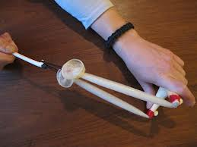
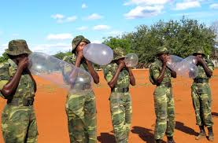
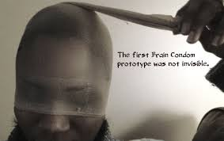
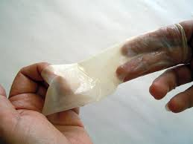

Slide 27


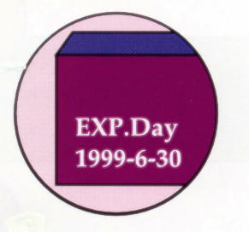
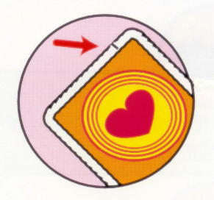
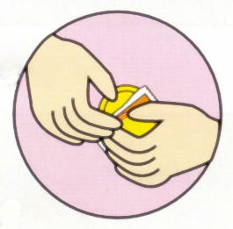
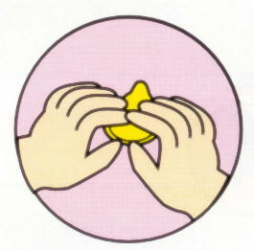
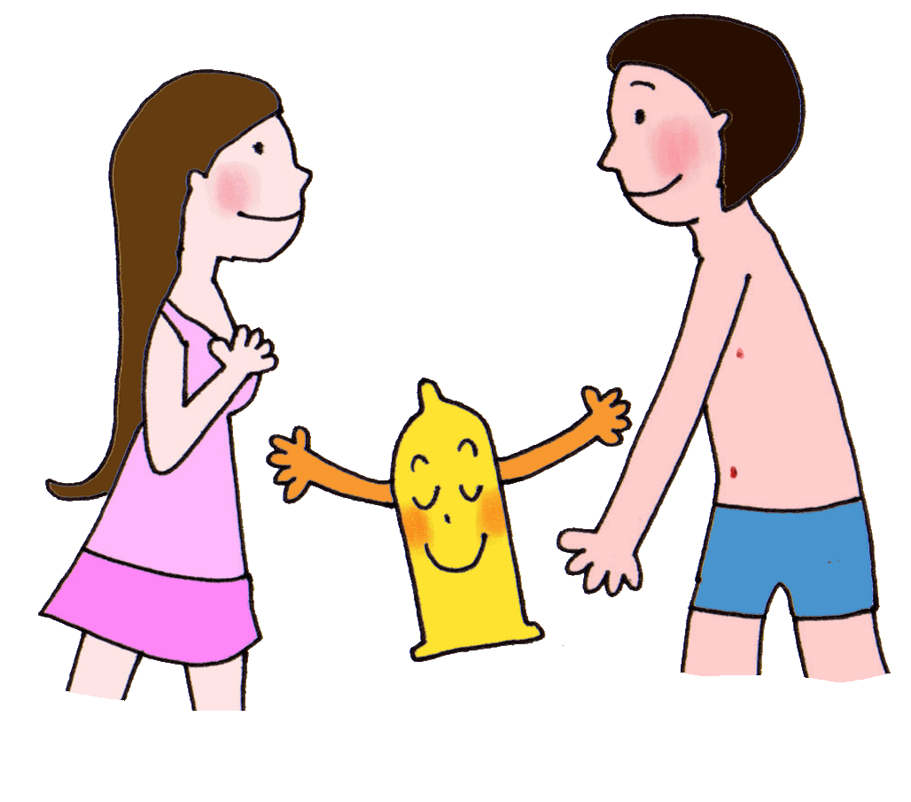
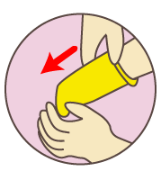
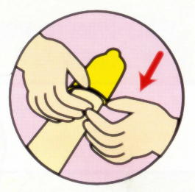
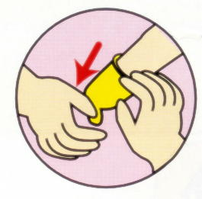
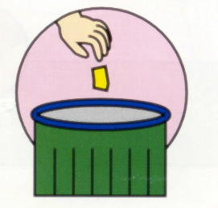
拿手絕套七式
看 撕 擠 捏
套 取 丟
Notes:
(1)．看：檢視有效日期及衛生署核可標示
(2)．撕：由鋁箔密封邊拆封取出，從中間或用利器
拆封容易損害保險套。
(3)．擠：輕輕擠壓出保險套，千萬別用牙齒去咬唷!
(4)．捏：在陰莖勃起時立即使用，找到正確的那一面，
輕捏保險套前端小袋，擠出空氣後，再套上。
(5)．套：用指腹捲開，避免指甲畫破，套到根部。
(6)．取：射精後，握住陰莖根部保險套邊緣，連同陰莖一起抽出陰道後將保險套取下
(7)．丟：打結用衛生紙包好棄置垃圾筒。

Slide 28
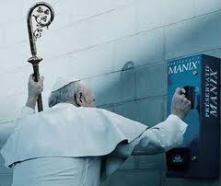
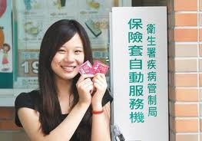
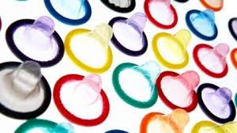
使用保險套小叮嚀
性行為時務必全程正確使用保險套
肛交或口交時皆需要戴上保險套
保險套不可重複使用
應使用水性潤滑劑，以避免保險套破損
No condom.
No deal
Notes:
水性潤滑劑例如K-Y Jelly、潤愛，千萬不可使用凡士林、嬰兒油等油性潤滑劑，否則容易造成保險套破損。

Slide 29

哪裡可以提供愛滋篩檢？
Notes:
既然已經瞭解愛滋病與我們息息相關，有的人可能這時就會想到：「糟糕，不久前才跟別人發生不安全性行為，而且已經超過72小時了，怎麼辦，我會不會得到愛滋病了？我可以去哪邊作檢查？」
因此現在就來告訴大家可以到哪裡作愛滋篩檢。

Slide 30
愛滋篩檢管道
性病免費匿名篩檢醫院
全國各地衛生局(所)
愛滋病相關民間團體
  預防醫學學會希望工作坊
  同志諮詢熱線
  紅絲帶基金會
  誼光協會
  懷愛協會
  愛之希望協會
Notes:
1.首先是性病免費匿名篩檢醫院，目前全國共有42家，遍佈在各縣市，詳細的地址、聯絡方式皆可以至疾管署的網站上找到。再來可以到全國各地的衛生局或衛生所，也都有提供愛滋篩檢的服務，另外一些愛滋病相關的民間團體也都能提供服務，如…
2.千萬不能利用捐血驗愛滋，因為空窗期是驗不出來的，且將可能感染他人。

Slide 31



3零
  零死亡
        零增加
零歧視

Slide 32

Thanks for your attention!!

Slide 33

健康食品認標章
目前中央主管機關公告的保健功效共計13 項，分別為：
(1)調節血脂功能、(2)免疫調節功能、(3)腸胃功能改善、(4)骨質保健功能、(5)牙齒保健、(6)調節血糖、(7)護肝 (化學性肝損傷)、(8)抗疲勞功能、(9)延緩衰老功能、(10)輔助調節血壓功能、(11)促進鐵吸收功能、(12)輔助調整過敏體質功能及(13)不易形成體脂肪功能。

